Slide 1
Рослинні жири
Підготувала учениця 11-А класу
Бойко Наталія

Slide 2
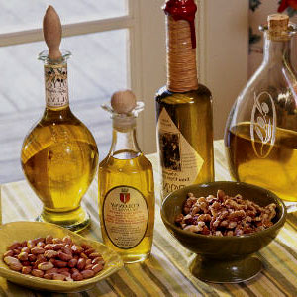
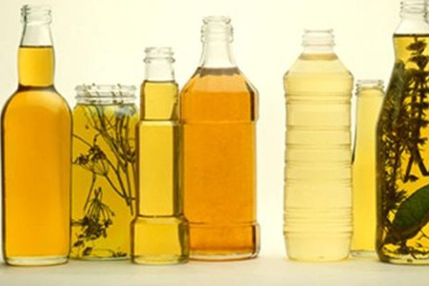
Рослинні жири надзвичайно корисні, оскільки містять багато простих ненасичених і поліненасичених жирних кислот. Вони дарують нам енергію. З їх допомогою організм краще засвоює такі вітаміни, як A, D, Е і К.

Slide 3
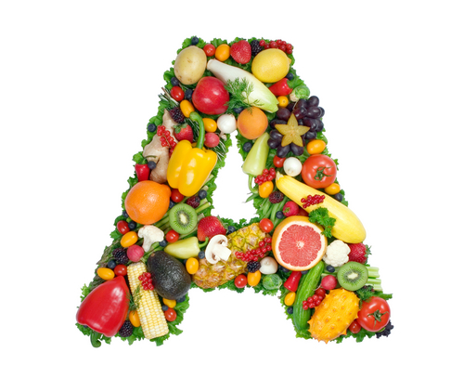
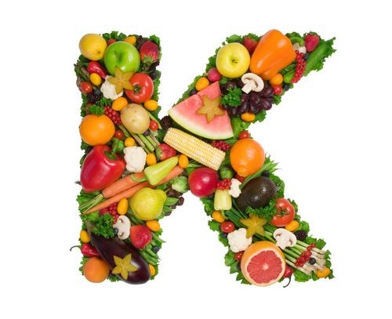
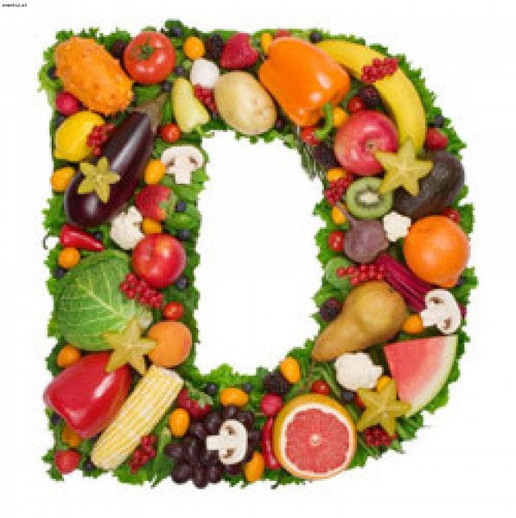
Вітамін А необхідний нам для збереження зору.
Вітамін D допомагає організму засвоювати кальцій і фосфор, що потрібні для формування кісток і зубів.
Вітамін Е захищає від анемії, сприяє профілактиці атеросклерозу, підвищує фізичну працездатність і витривалість.
Вітамін К покращує згортання крові, відіграє значну роль в обміні речовин.

Slide 4
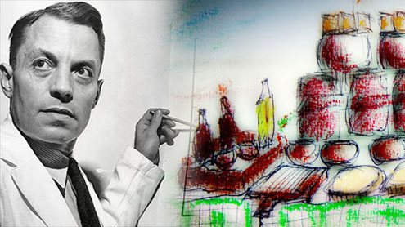
"Це найкращий з усіх існуючих харчових жирів і, якби його не було, його слід було б вигадати"
-сказав про оливкову олію фахівець з питань харчування Ансель Кейз в доповіді, представленій сенатській комісії США.

Slide 5
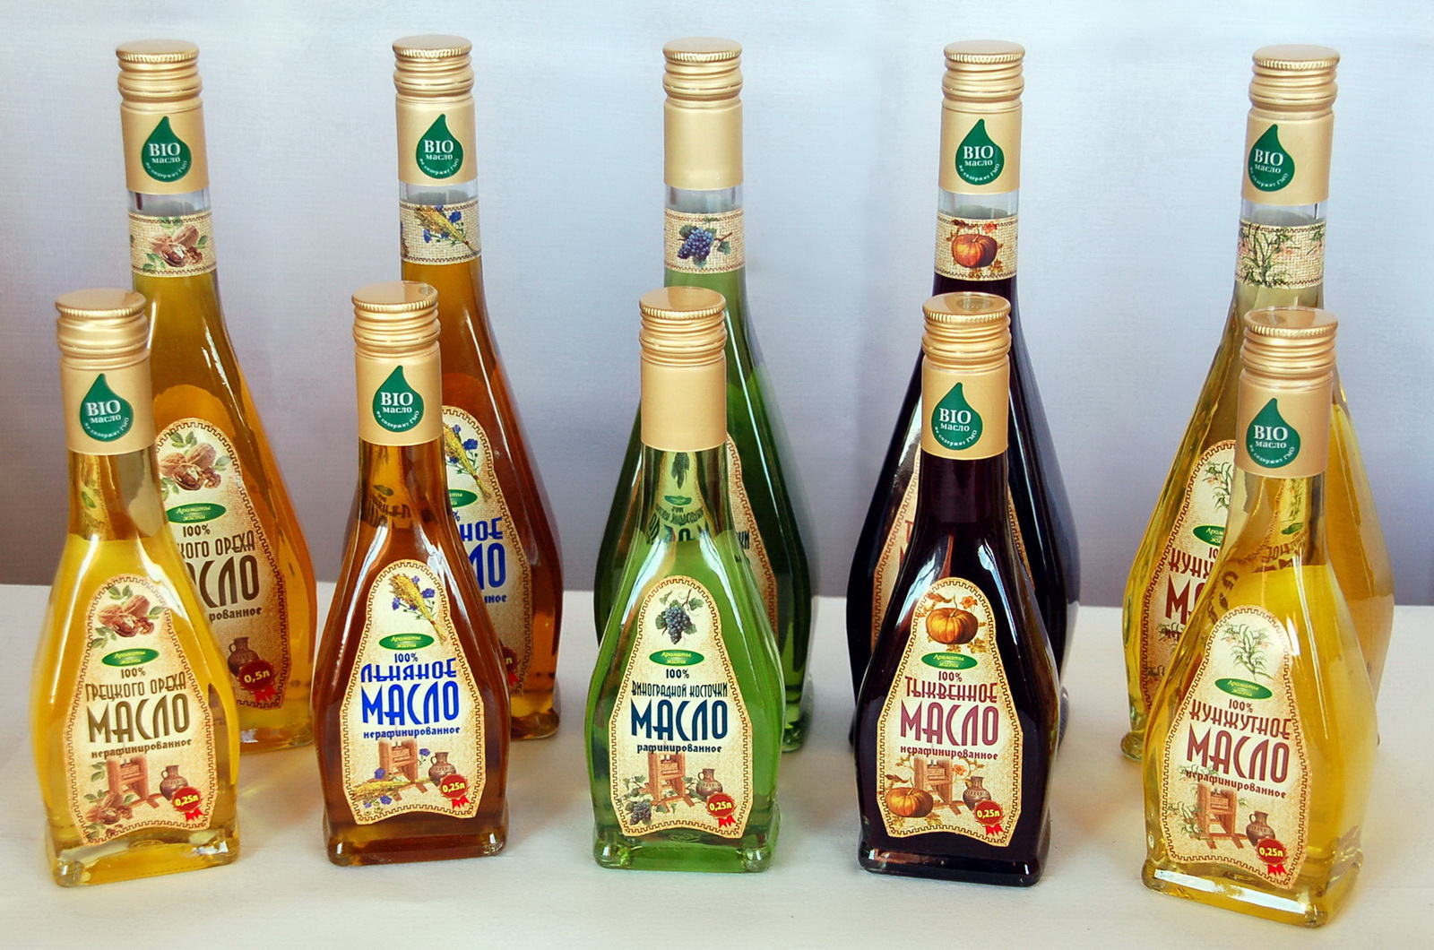
Втім, будь-яке рослинне масло не просто приправа, а незамінний продукт харчування. У чому ж його цінність?

Slide 6
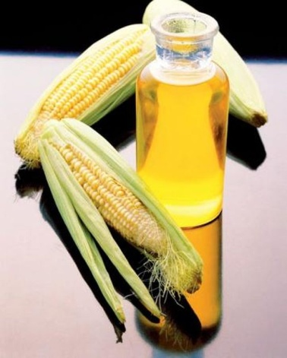
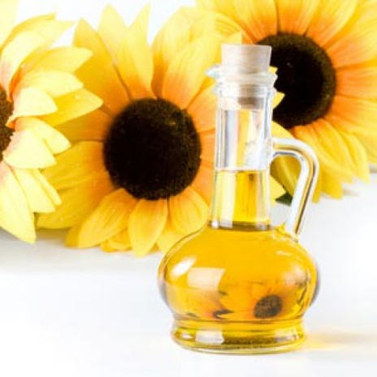
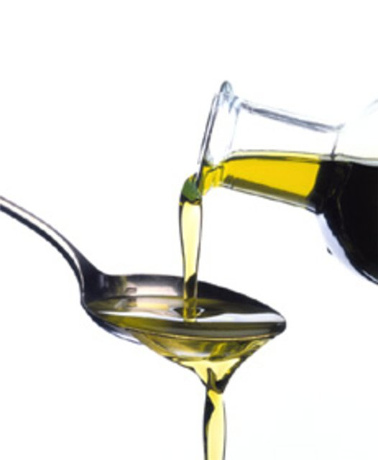
СМАЧНОГО!
Дві основні поліненасичені жирні кислоти - лінолева і ліноленова знижують ризик розвитку серцево -судинних захворювань , зміцнюють наші судини , активно беруть участь в обміні речовин , сприяють росту організму і зачаттю.
Прості ненасичені кислоти , серед яких найвідоміша - олеїнова , хороші тим , що менше за інших " навантажують " органи травлення , особливо кишечник , і тим самим полегшують обмін речовин в організмі.
Щоб задовольнити потребу нашого організму в поліненасичених і простих ненасичених жирних кислотах , достатньо однієї столової ложки будь-якої рослинної і однієї столової ложки оливкової олії на день.

Slide 7
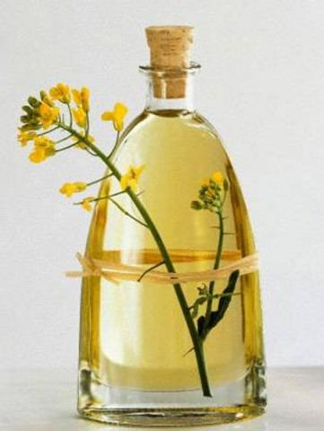
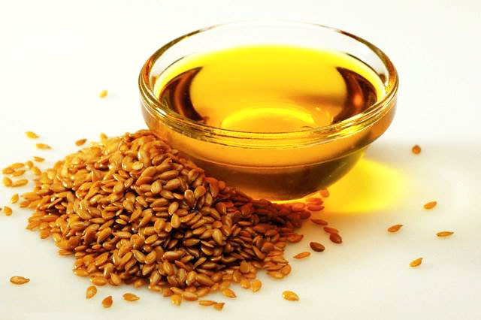
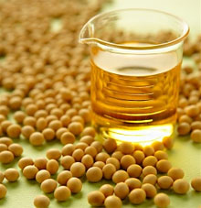
Яку рослинну олію вибрати ?
Рослинна олія , особливо свіжа , корисна незалежно від того , де зібране насіння - у спекотній Аргентині або рідний Воронезькій губернії. Цікаво тільки , що чим північніше вирощений урожай , тим більше в маслі , отриманому з нього , поліненасичених жирних кислот.
Лляна , рапсова і соєва олія містить обидві поліненасичені жирні кислоти в найбільш вдалому для нашого обміну речовин співвідношенні , а соняшникова і кукурудзяна - чемпіони за вмістом лінолевої кислоти.
Між іншим , напис на етикетках деяких рослинних масел "не містить холестерину " безглузда. Холестерину в них і бути не може - він є тільки в продуктах тваринного походження.

Slide 8
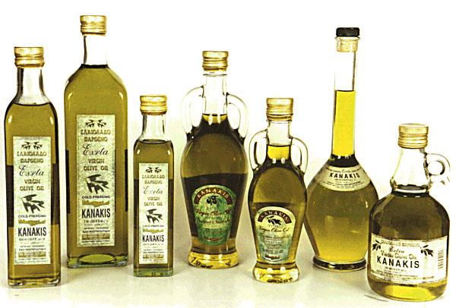
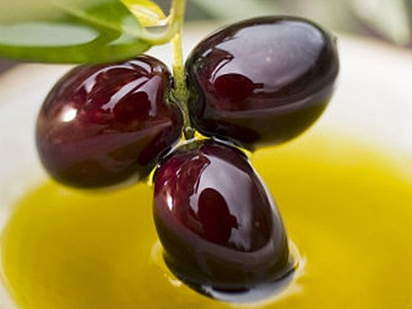
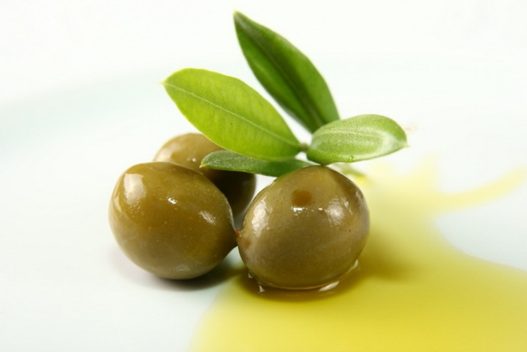
Чому оливкова олія настільки корисна ?
Оливкова олія легко засвоюється.
Крім того, дослідження показали, що воно має жовчогінну та легку послаблюючу дію. Тому її рекомендують при порушеннях функції печінки, а також при запорах і високому рівні холестерину в крові.
Чудо-масло уповільнює процес старіння. До такого висновку прийшли дієтологи, обстеживши декілька сотень європейців 65-84 років. Найменше скаржилися на недуги, погіршення пам'яті ті, чия дієта була багата овочами, фруктами і включала в себе оливкова олія.

Slide 9
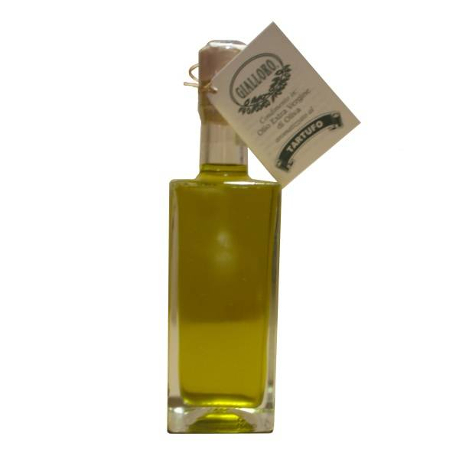
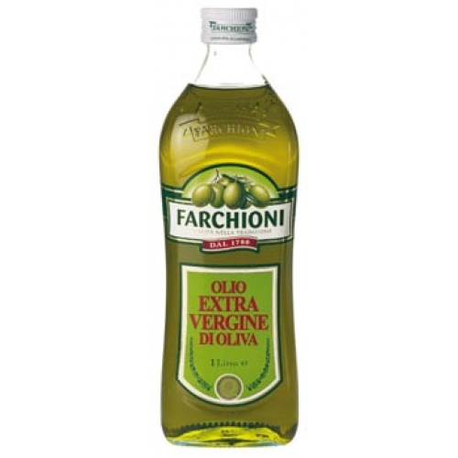
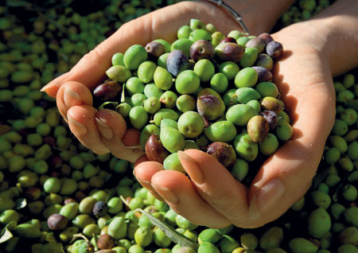
Яка оливкова олія краща ?
Так звана "надчиста" ​​- тільки вона має лікувальні властивості. Отримують таку олію після механічної переробки та першого віджиму олив, тобто відділення, що міститься в ягодах, рідкої маси від твердої.

Slide 10
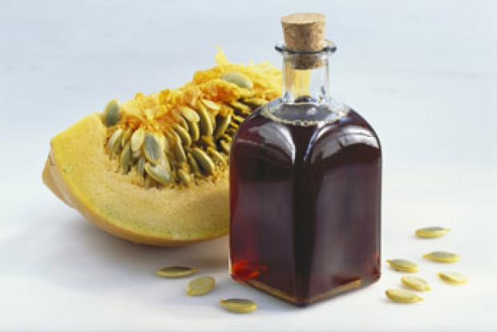
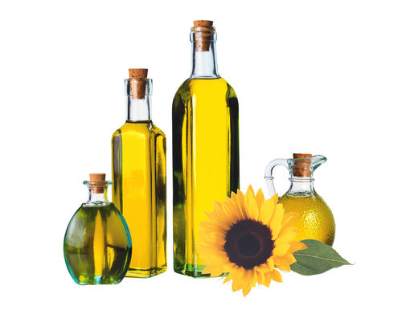
Секрети кулінарії
100%-ву оливкову олію використовуйте в натуральному вигляді, додаючи до готових страв -​​ ви збережете всі її корисні властивості.
Зберігайте будь-яку рослинну олію в пляшках з темного скла або в шафі при температурі +10-15 ° - на світлі і в теплі якість масла погіршується.
При покупці масла звертайте увагу на дату виготовлення. Термін зберігання рослинної олії-6-12 місяців, оливкової в пляшках - рік з дня випуску, в металевих банках - 3-4 роки.

